Slide 1





Tự nhiên và Xã hội 1
Bài 20: Cơ thể em
(tiết 2)

Slide 2
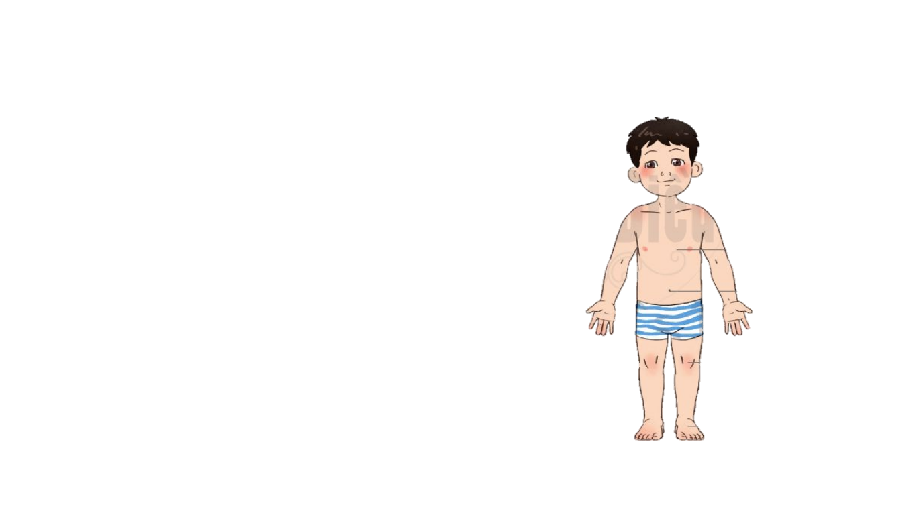
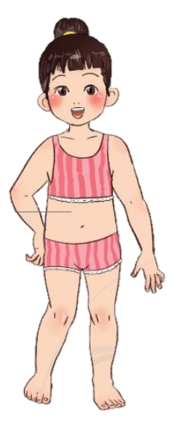
Hình 1:
Hình 2:

Slide 3
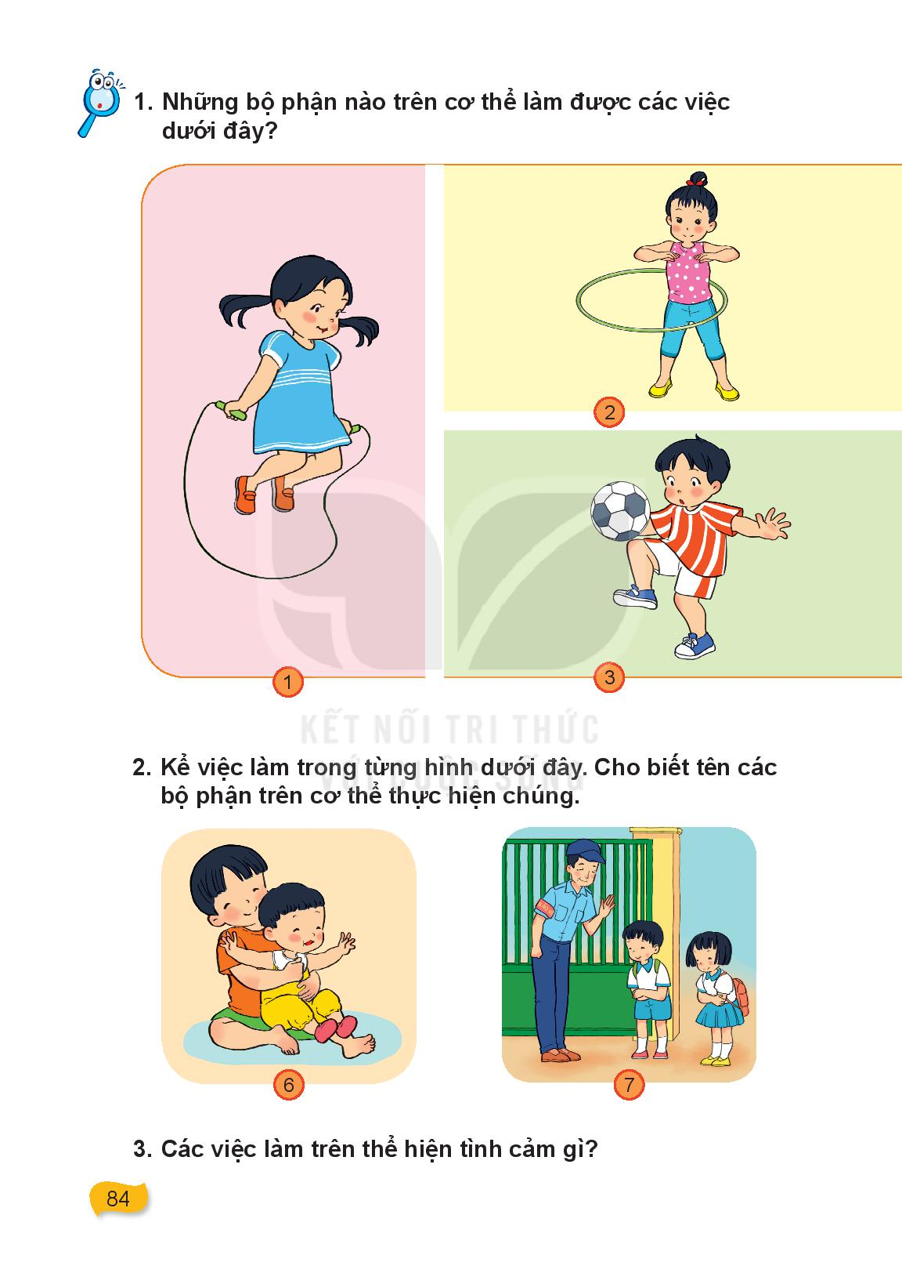
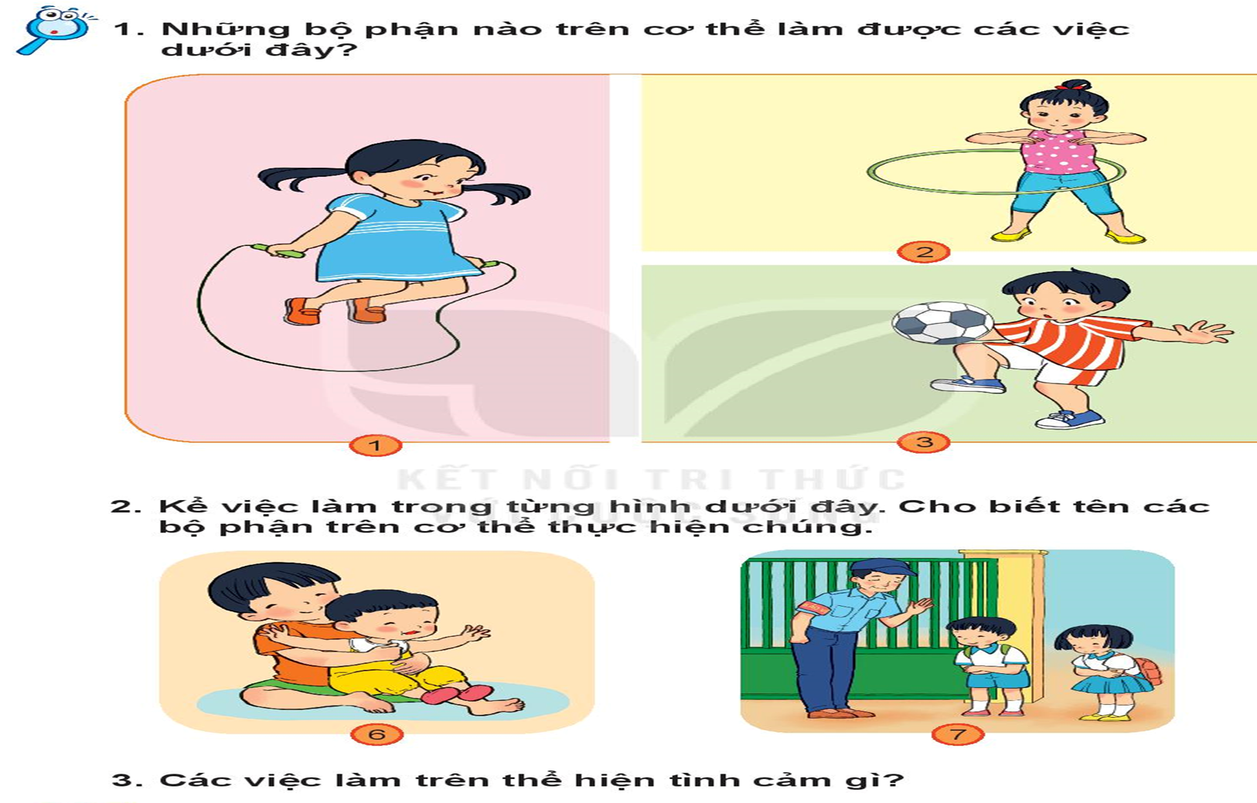
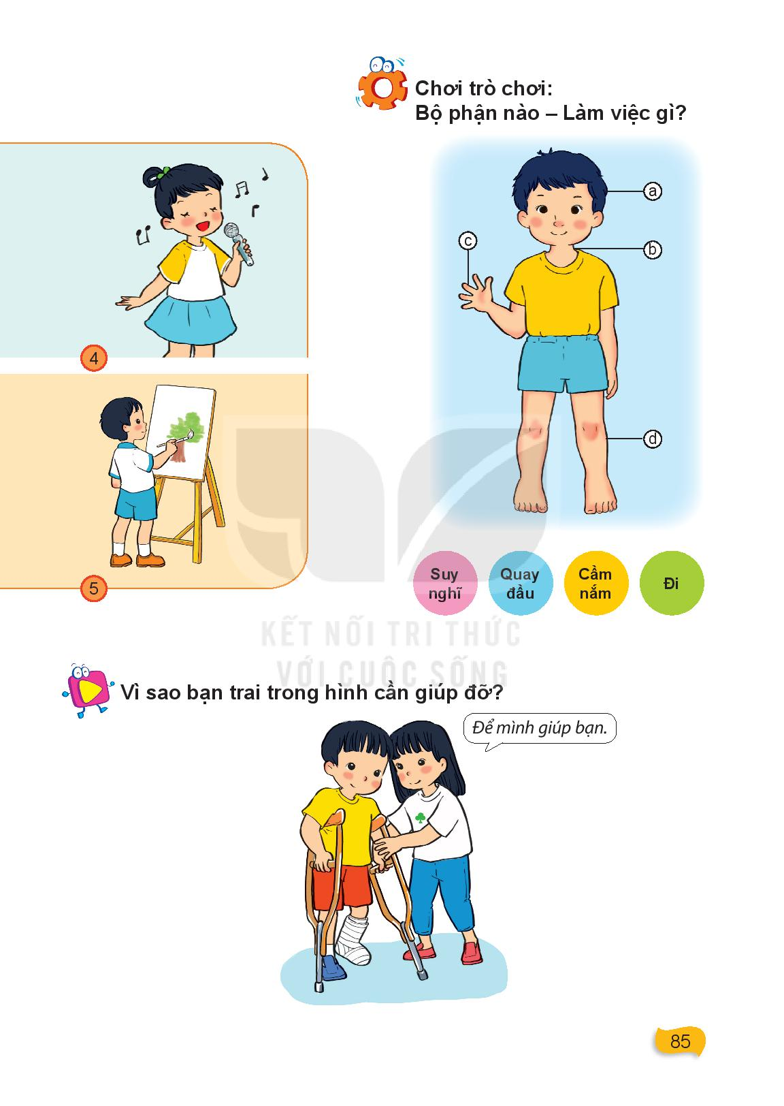
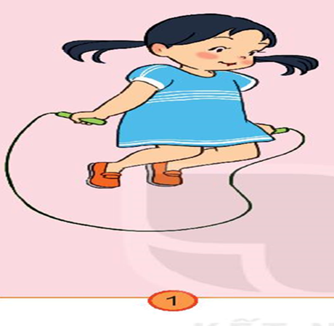

Slide 6
Vì sao bạn trai trong tranh cần được giúp đỡ ?

